Slide 1
Территориальное общественное самоуправление «Кедр»
Красноярский край Северо-Енисейский район
городской поселок Северо-Енисейский,
ул. Донского 20Б, 20 В

Slide 2
Создание территориального общественного самоуправления
В августе 2019 года, жители группы многоквартирных домов 20Б, 20В улицы Донского обратились в администрацию городского поселка Северо-Енисейский, с вопросом создания территориального общественного самоуправления на своей территории.
После сбора подписей инициативная группа жителей обратилась в районный Совет депутатов с предложением утвердить границы территории действия территориального общественного самоуправления (далее - ТОС).
Решением от 17.09.2019 года № 675-52 были утверждены границы территории, на которой планируется осуществление ТОС в составе группы жилых домов 20Б,20В по ул. Донского.
27 сентября 2019 года на учредительном собрании жителей проживающих в границах ТОС был принят и утвержден Устав ТОС «Кедр».

Slide 3
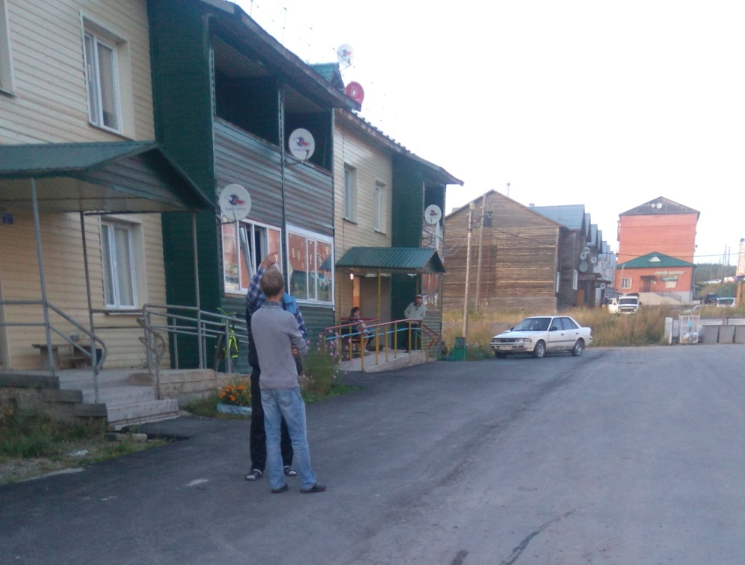
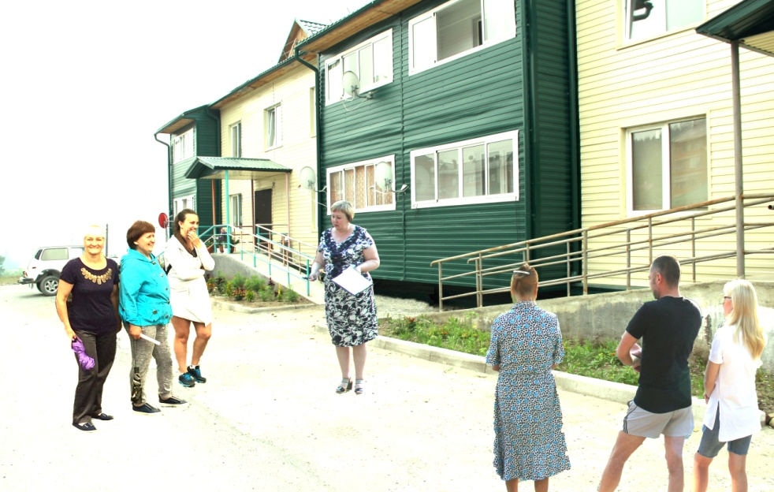
Учредительное собрание жителей улицы Донского 20Б, 20В

Slide 4
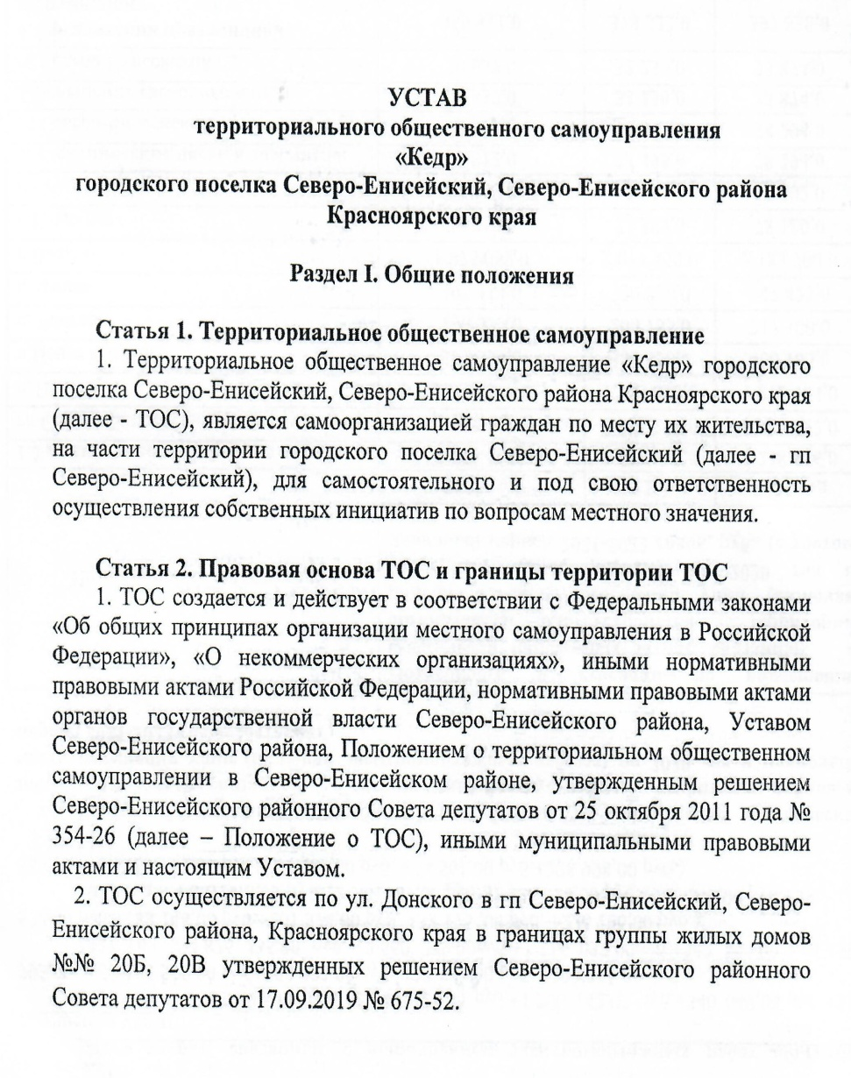
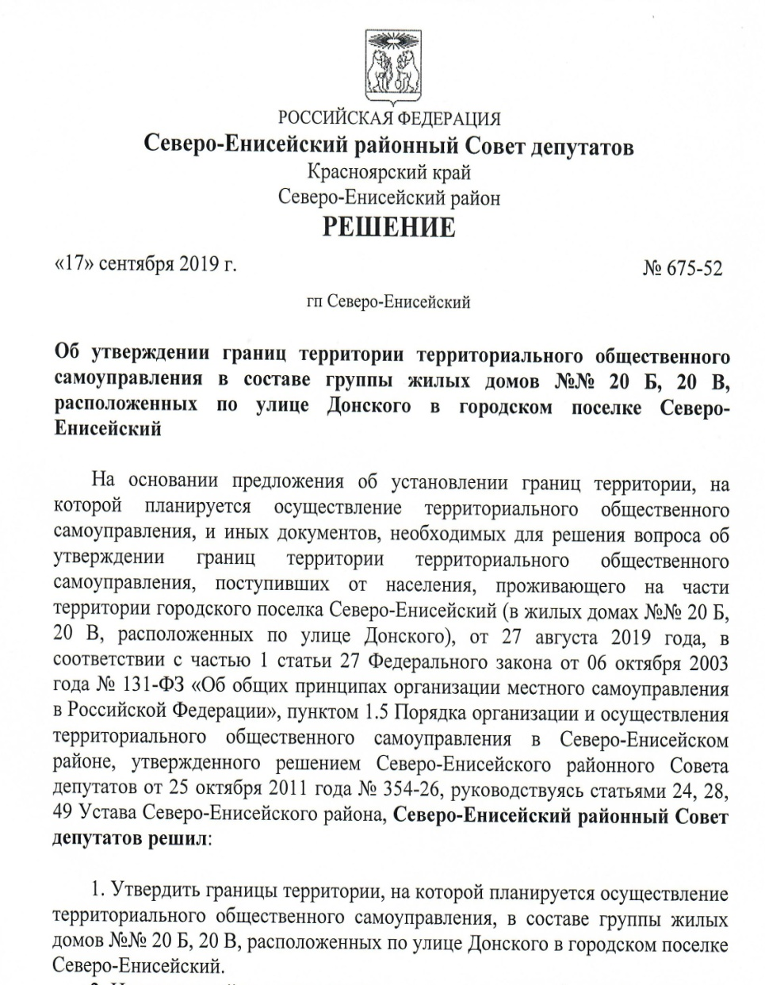
Устав и определение границ территориального общественного самоуправления «Кедр»

Slide 5
Структура органов территориального общественного самоуправления
Высший орган управления ТОС «Кедр» - собрание граждан.
Председатель ТОС – Зайнулин Рустам Рафильевич
Первый заместитель председателя ТОС – Немерова Любовь Максимовна
Решение общего собрания жильцов ТОС. Протокол переизбрания комитета от 29.11.2019г.

Slide 6
Основные направления деятельности территориального общественного самоуправления «Кедр»
1) привлечение населения к участию на добровольной основе в мероприятиях по санитарной очистке, благоустройству и озеленению в границах территории ТОС;
2) содействие соответствующим организациям, управляющим жилищным фондом, предоставляющим коммунальные услуги, в улучшении качества содержания жилищного фонда, в проведении мероприятий, направленных на снижение потерь тепловой, электрической энергии, воды;
3) сбор, обобщение предложений населения по формированию планов социально-экономического развития территорий, на которых осуществляется ТОС, направление их через главу администрации городского поселка Северо-Енисейский в администрацию Северо-Енисейского района;
4) организация и проведение информационно-разъяснительной работы с населением, проживающим в границах осуществления ТОС, участие в проведении опросов в целях изучения общественного мнения;
5) содействие в организации взаимодействия органов государственной власти и органов местного самоуправления с жителями гп Северо-Енисейский;
6) содействие в проведении мероприятий по предупреждению правонарушений, охране общественного порядка, обеспечению пожарной безопасности;
7) разработка и внесение в органы государственной власти и органы местного самоуправления предложений по вопросам обеспечения жителей гп Северо-Енисейский питьевой водой, услугами связи, общественного питания, торговли, бытового и транспортного обслуживания и другим вопросам местного значения;
8) подготовка и внесение в органы государственной власти и органы местного самоуправления предложений по созданию условий для организации досуга, массового отдыха граждан, привлечение на добровольной основе населения соответствующей территории к участию в организуемых культурно-массовых мероприятиях;
9) внесение предложений по созданию условий для развития на соответствующей территории массовой физической культуры и спорта, привлечение на добровольной основе населения соответствующей территории к участию в организуемых спортивных мероприятиях;
10) подготовка проектов муниципальных правовых актов и внесение их на рассмотрение должностных лиц и органов местного самоуправления района;
11) участие в решении других вопросов в соответствии с действующим законодательством.

Slide 7
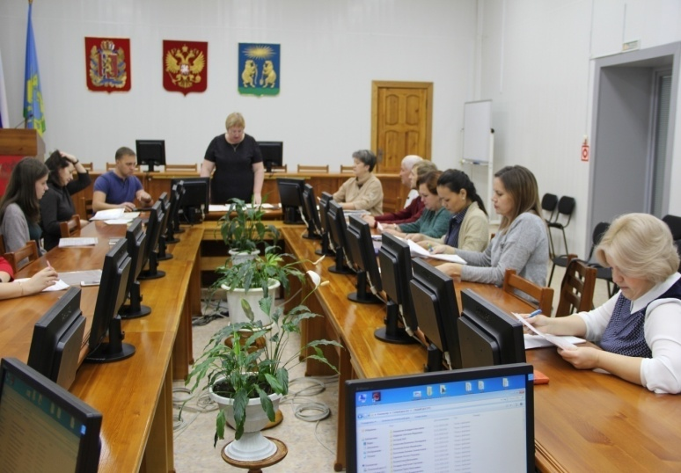
Комитет ТОС «Кедр» является активным участником, проводимых администрацией городского поселка Северо-Енисейский «круглых столов», обучающих семинаров «Школа инициативных граждан».

Slide 8
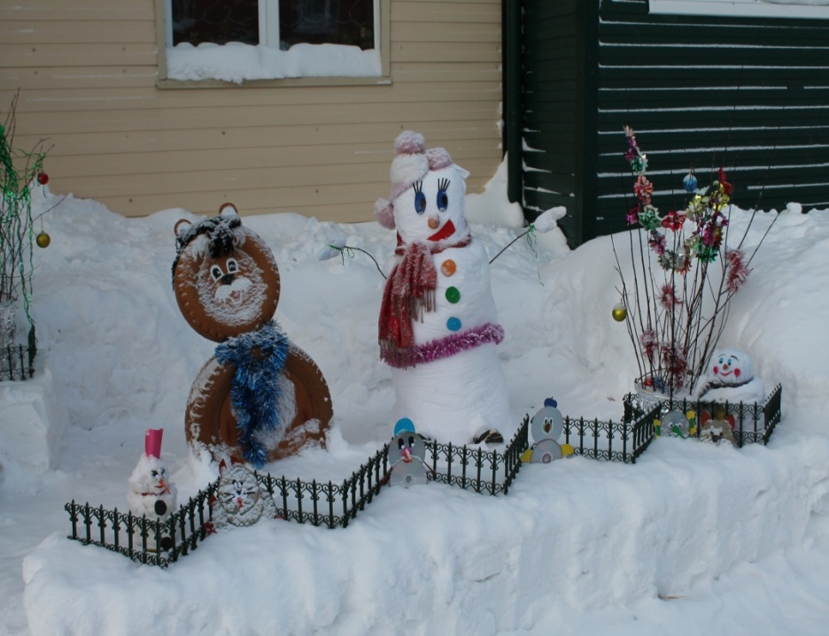
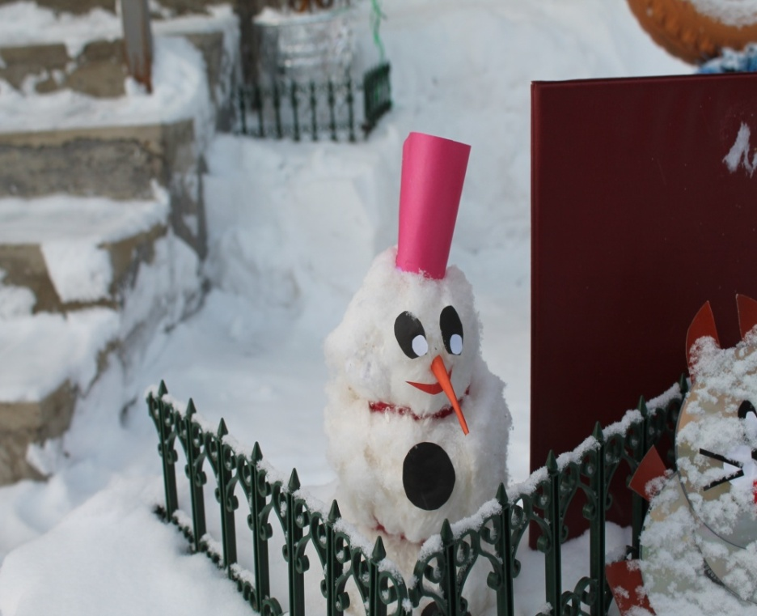
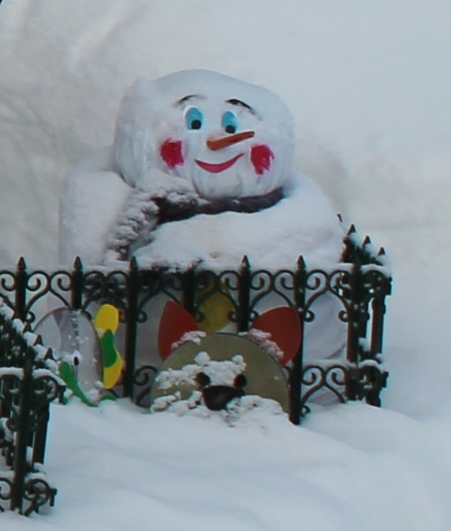
Участие ТОС «Кедр» в конкурсе по зимнему благоустройству «Парад снеговиков - тосоцев» , декабрь 2019 года

Slide 9
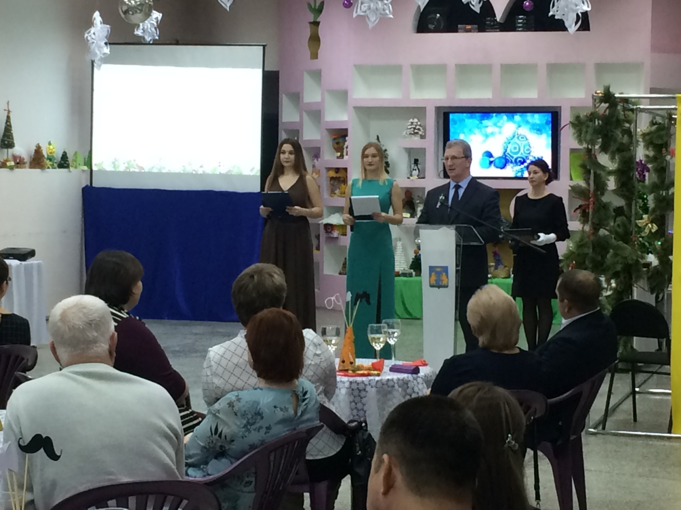
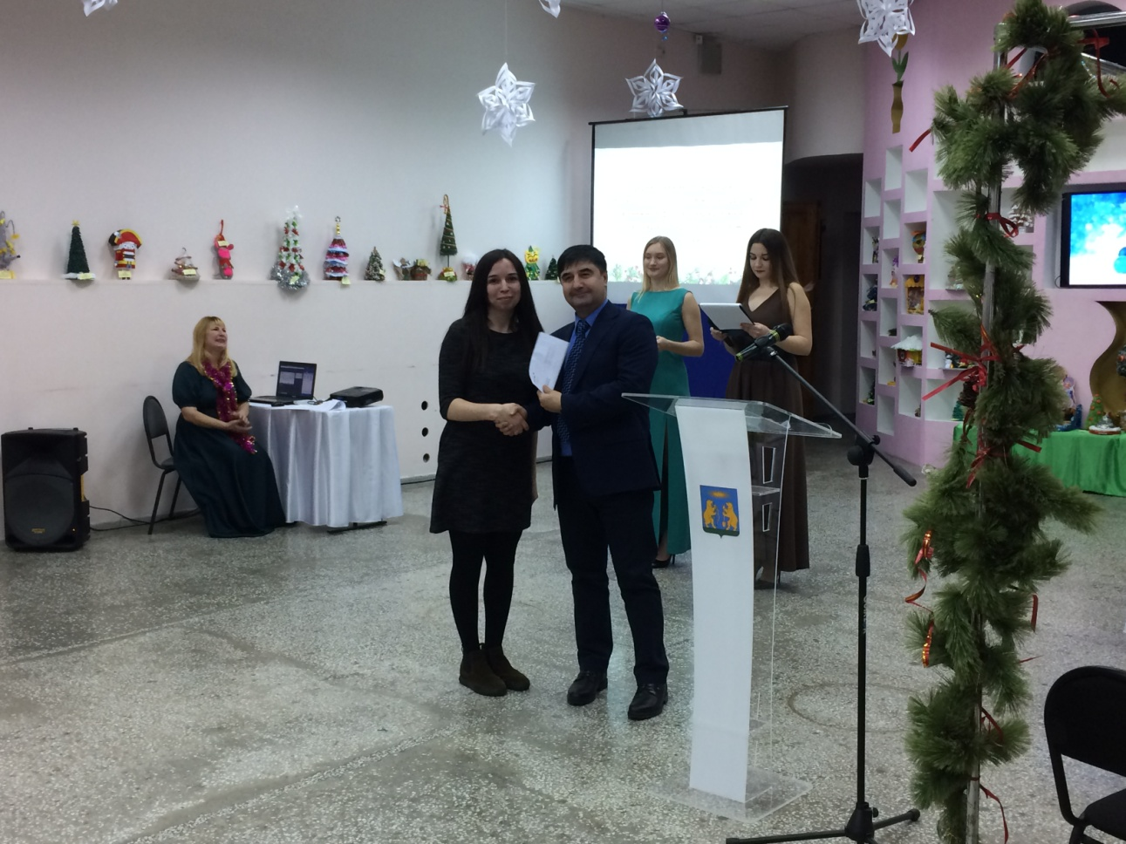
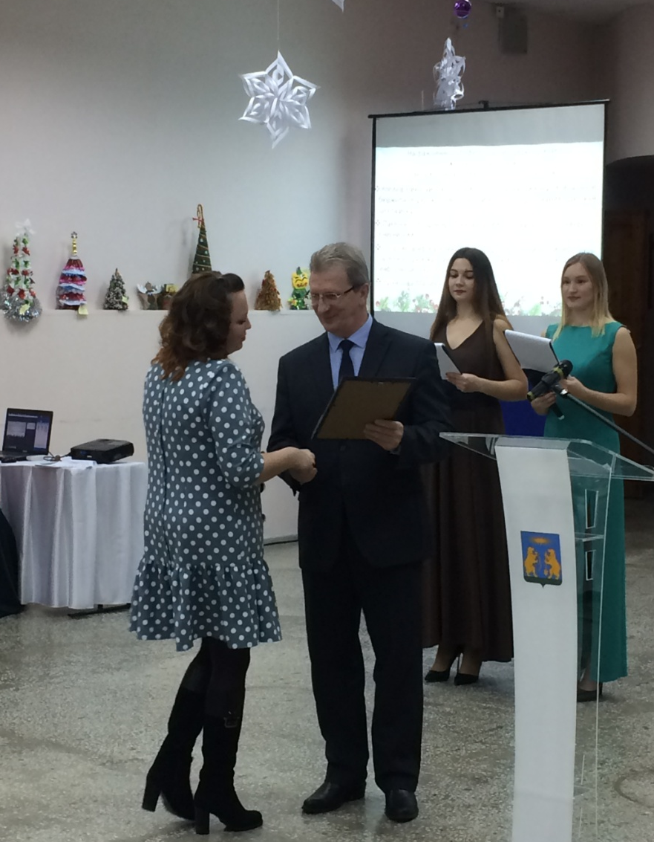
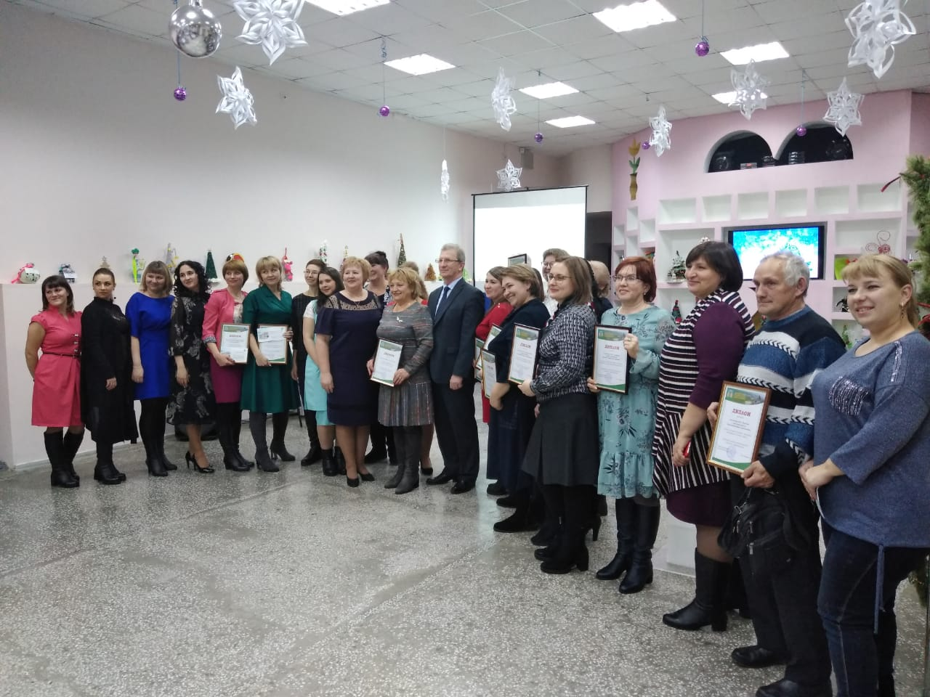
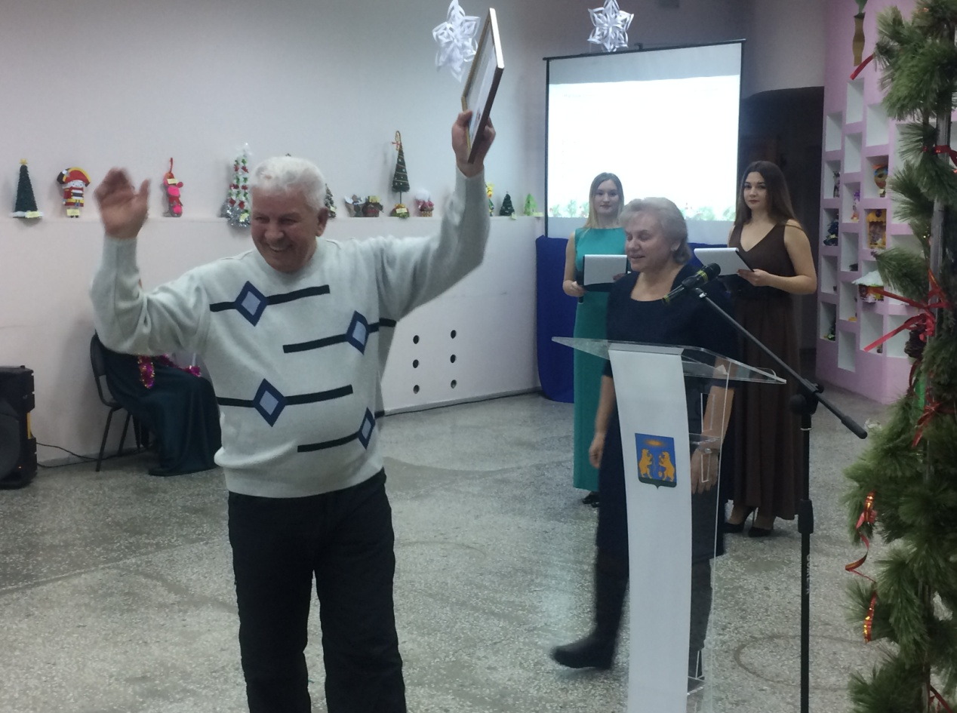
Церемония награждения победителей конкурса по благоустройству на поселковом «Голубом огоньке»

Slide 10
ДЕЯТЕЛЬНОСТЬ ТЕРРИТОРИАЛЬНОГО ОБЩЕСТВЕННОГО САМОУПРАВЛЕНИЯ
«КЕДР» В 2021 ГОДУ

Slide 11
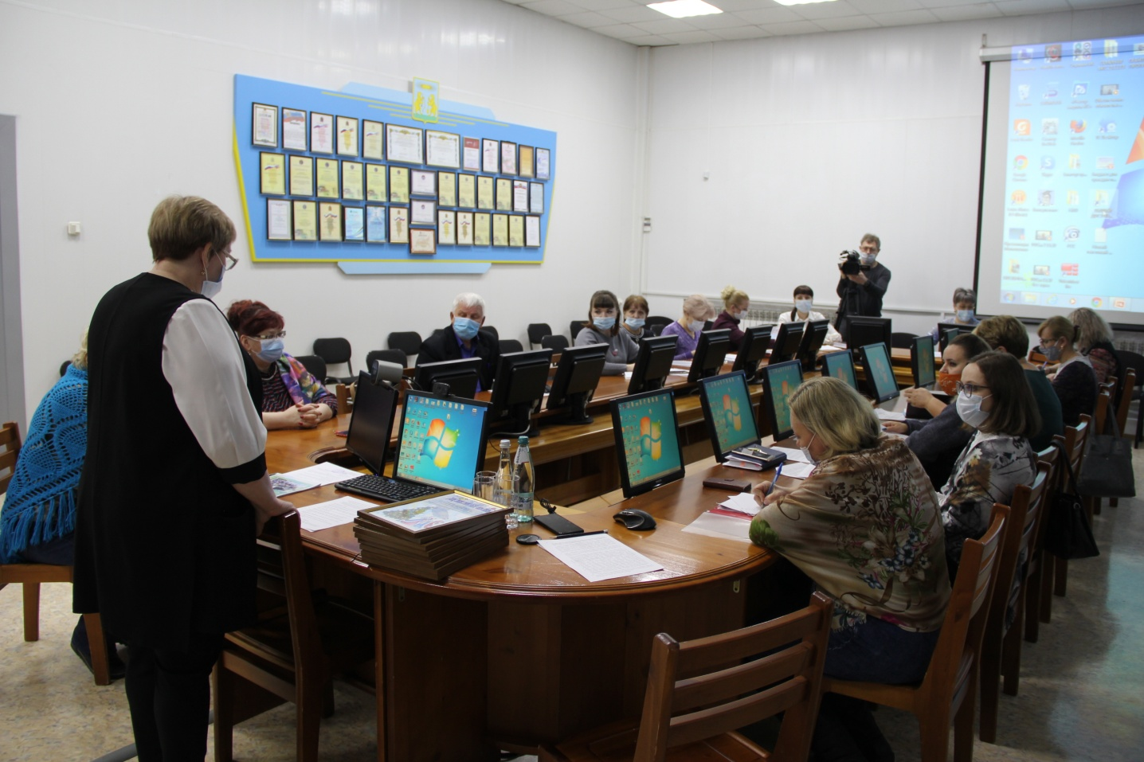
В феврале 2021 года ТОС «Кедр» принял участие в отчётном собрании с комитетами ТОС, на котором администрация гп Северо-Енисейский отчиталась о проделанной работе по формированию модели эффективного взаимодействия с ТОС по итогам работы за 2020 год, даны разъяснения о перспективах реализации в 2021 году инициатив ТОС гп Северо-Енисейский

Slide 12
Жители ТОС «Кедр» принимают активное участие в благоустройстве поселка

Slide 13
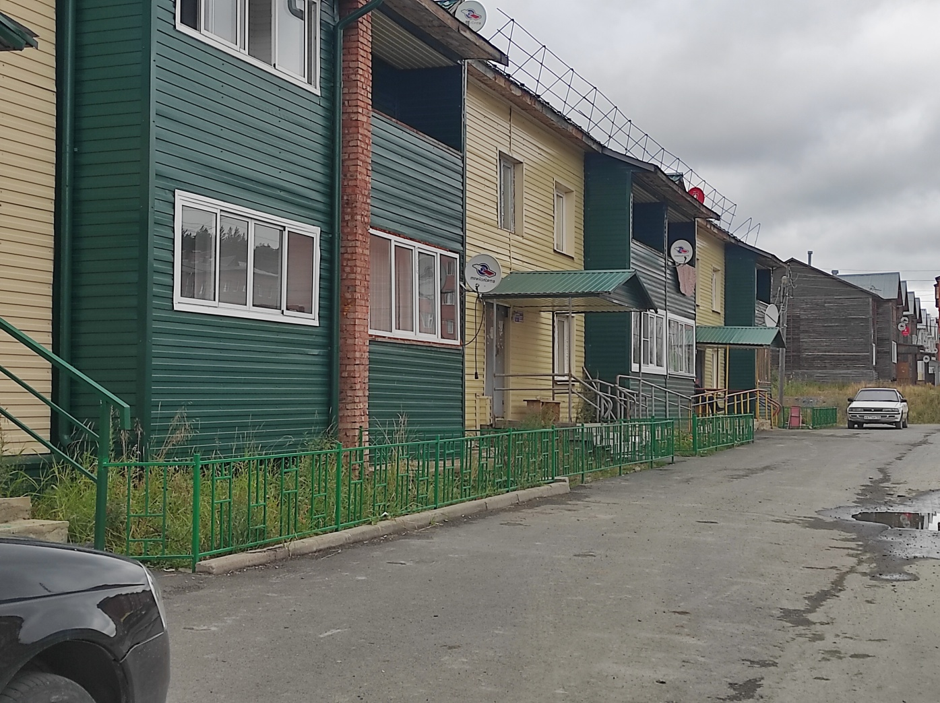
Реализация инициативного проекта граждан ТОС «Кедр» «Зеленый двор»
В 2021 году ТОС «Кедр» реализовал проект по благоустройству «Зеленый двор». Общая сумма проекта: 88873,2 руб. в т.ч. местный бюджет 79 985,88 руб., население - безвозмездные поступления от физических лиц (жителей) 8 887,32 руб. В результате реализации проекта по благоустройству «Зеленый двор» приобретены и установлены ограждения палисадников с целью сохранения зеленых насаждений от вытаптывания и повреждения, улучшен эстетический вид дома и созданы более комфортные условия для проживания жителей.

